Slide 1
Guida alla lettura
CHANG, Ha Joon (2015) Economia. Istruzioni per l'uso, Il Saggiatore, Milano / capitolo 10: Ho conosciuto qualcuno che lavorava. Lavoro e disoccupazione.
Società & Economia, a.a. 2025/26

Slide 2
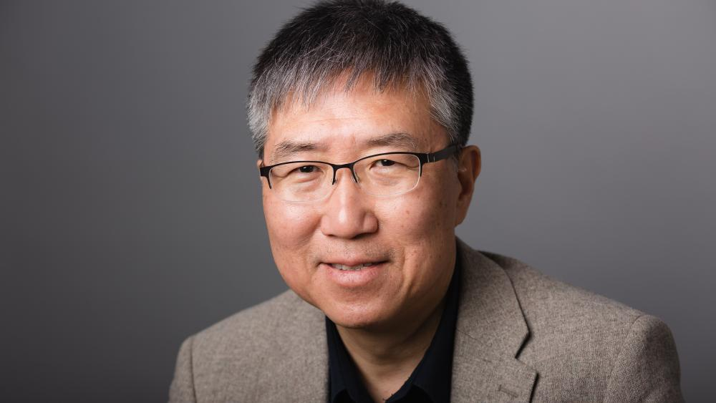
Chi è Chang
Ha-Joon Chang (nato il 7 ottobre 1963) è un economista e accademico sudcoreano . E’ specializzato in economia istituzionale e sviluppo e ha tenuto lezioni di economia all'Università di Cambridge dal 1990 al 2021 prima di diventare professore di economia alla School of Oriental and African Studies (SOAS) nel 2022. Ha lavorato come consulente per la Banca Mondiale , la Banca Asiatica di Sviluppo , la Banca Europea per gli Investimenti , così come per Oxfam e varie agenzie delle Nazioni Unite .

Slide 3
Il testo tocca due tematiche essenziali
  La natura e il ruolo del lavoro nella società capitalista
  Il fenomeno della disoccupazione e le diverse letture che ne posso dare le scuole di pensiero economico

Slide 4
Domande di comprensione e discussione
1. Disoccupazione, frizionale e tecnologica/strutturale, politica. Come sono definiti questi tre concetti di disoccupazione nella teoria neoclassica? Spiegalo attraverso esempi concreti e indica delle possibili soluzioni a ciascun tipo di disoccupazione secondo questa corrente teorica.
2. Cosa intende Marx quando definisce i disoccupati come un “esercito industriale di riserva”? Che tipo di ruolo ha la disoccupazione per i critici del capitalismo?
3. Che cosa ci dicono e che cosa non ci dicono le statistiche ufficiali della disoccupazione sul tema del lavoro, della sua mancanza e della povertà?

